Slide 1
计算机专业课程
计算机网络
河海大学计算机与信息学院
2024年4月10日星期三

Slide 2
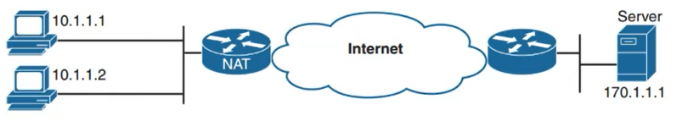
NAT： Network Address Translation
网络地址转换
解决地址缺少的问题
在使用私有地址的机构内的主机访问互联网中使用公网地址的服务器;
公网主机访问使用私有地址的内部服务器；

Slide 3
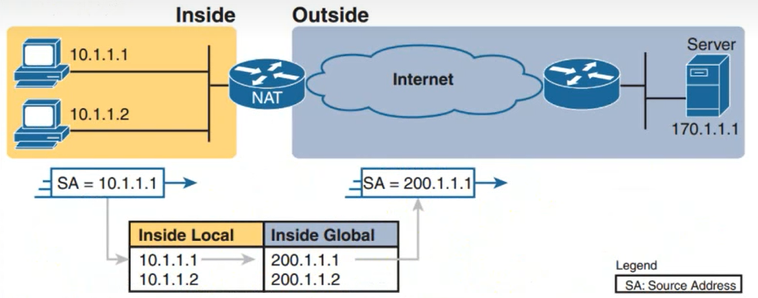
静态NAT 一对一地址转换
内部IP与外部IP静态绑定。一一对应。
Inside Global的地址是NAT服务器中的地址缓冲池中的可用地址。
一般用在外部对内部服务器的访问。
没有解决公有地址缺乏的问题。

Slide 4
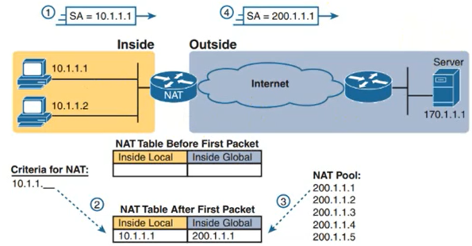
动态NAT 多对多的转换
NAT服务器有一个inside Global地址池；
每个内部IP地址会根据一定的条件映射到对应的公网IP地址；
Inside Global地址可以复用；
如果同时有多个内部IP访问外部，则需要多个Inside Global地址；

Slide 5
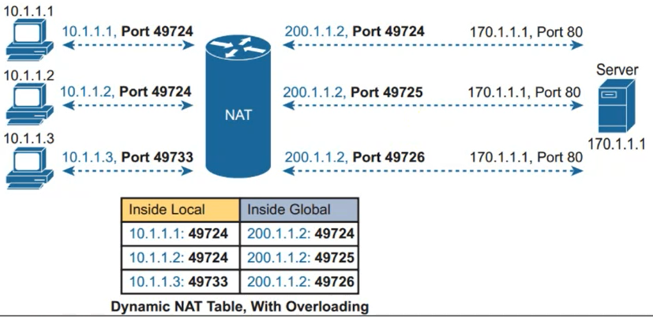
NAPT(Network Address and Port Translation)
将端口号和IP地址一起进行转换。
一个公网地址，通过与端口组合，可以为多个内部请求提供服务；

